Slide 1
СИСТЕМА КЛИМАТ-КОНТРОЛЯ КОСТЮМА СИЗ
Цель – улучшение условий труда медицинских работников, поддержание требуемых параметров влажности воздуха и температуры внутри костюма для создания комфортных условий работы медицинского персонала.
Задачи:
– разработать структурную схему системы климат-контроля костюма средств индивидуальной защиты, определить технические требования к основным элементам;
– произвести оценку энергопотребления и эффективности термоэлектрического преобразования в соотношении с получаемой теплоотдачей для различных сборок термоэлектрических модулей;
– определить конструктивные параметры системы охлаждения термоэлементов;
– осуществить предварительный подбор элементной базы;
– разработать потенциально возможные технические решения по повышению КПД системы климат-контроля костюма средств индивидуальной защиты.
Объект – костюм средств индивидуальной защиты.
Предмет – система климат-контроля костюма средств индивидуальной защиты.

Slide 2
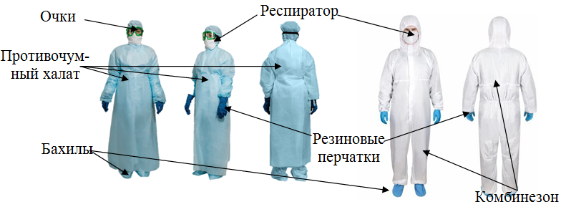
Типы используемых противочумных костюмов для работы с пациентами, зараженными COVID-19
а) б)
Противочумный костюм: а) I типа; б) II типа

Slide 3
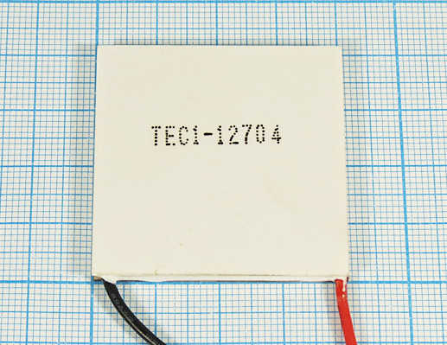
Внешний вид и характеристики используемого элемента Пельтье
Параметр | Значение
Максимальное напряжение | 15,5 В
Максимальный ток | 5 А (при 15,5 В)
Номинальное напряжение | 12 В
Холодопроизводительность | (max) 36 Вт

Slide 4
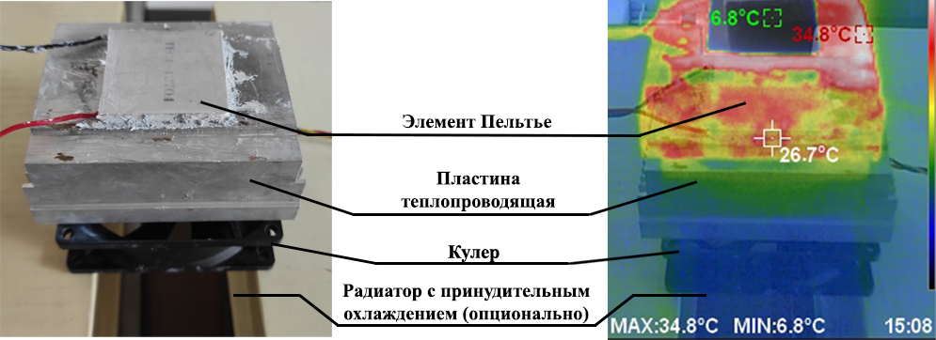
Используемая экспериментальная установка
а) б)
Экспериментальная установка: а) – состав, б) – фотография с тепловизора

Slide 5
Изменение температуры сторон элемента при недостаточной интенсивности его охлаждения

Slide 6
Изменение температуры «холодной» ТЭМ при различных типах охлаждения

Slide 7
Зависимость температуры сторон элемента от напряжения питания в установившемся режиме термоэлектрического модуля

Slide 8
Зависимость температуры от подаваемого напряжения на выходе установки системы климат-контроля костюма СИЗ

Slide 9
Выводы:
Инерционность данной системы позволяет использовать релейное регулирование напряжения питания на термоэлектрический модуль для стабилизации требуемой температуры;
Определены предварительные параметры производительности системы вентиляции костюма, а также осуществлен подбор элементной базы: возможно применение аккумуляторных модулей типоразмера 18650;
Рассмотрены потенциально возможные технические решения по повышению КПД системы климат-контроля костюма средств индивидуальной защиты: возможно применение радиатора с большей площадью теплоотведения, а также применение продувочных вентиляторов с большей мощностью.

